Slide 1
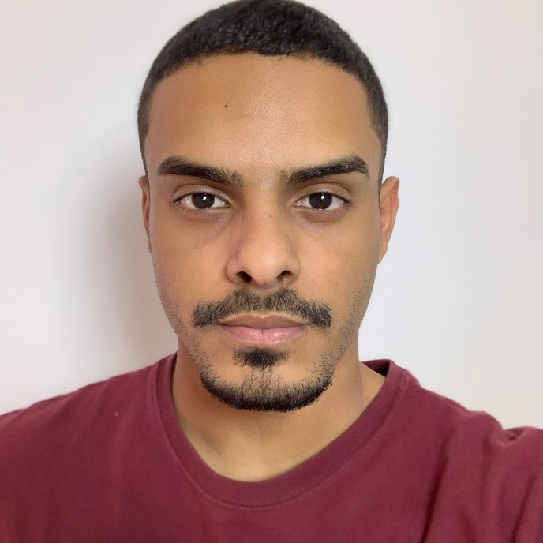








Não obrigatório, mas se for inserir use uma foto adequada ao contexto profissional, com fundo branco ou neutro, enquadramento cintura para cima, peça para alguém tirar para você não vale selfie
GIOVANNI SILVA CERQUEIRA
Desenvolvedor Web Java Junior
(11) 94924-2188
São Paulo - SP
gsilvacerqueira@hotmail.com
https://github.com/Giovanni-SVC
https://www.linkedin.com/in/giovannicerqueira/
SOBRE MIM
HABILIDADES TÉCNICAS
– 1 paragrafo Incluir o pitch pessoal (Resumo pessoal)
Java, Spring Boot (API Rest, Security, JUnit), Postman, MySQL, PostgreSQL, Python.
HTML5, CSS3, JavaScript, TypeScript, Bootstrap, Angular.
Git e GitHub.
Link vídeo CV - opcional
EDUCAÇÃO
GENERATION BRASIL
Desenvolvedor Web Java Junior – Fullstack
Mês/ano - Mês/ano
HABILIDADES COMPORTAMENTAIS
UNIVERSIDADE CRUZEIRO DO SUL
Análise e Desenvolvimento de Sistemas
02/2021 - 12/2022
Trabalho em equipe atenção aos detalhes proatividade comunicação.
Orientação ao futuro, responsabilidade pessoal, mentalidade de crescimento e persistência.
NOME DA INSTITUIÇÃO
Nome do curso
Mês/ano - Mês/ano
EXPERIÊNCIA PROFISSIONAL
METALDIN 04/2018 - 05/2021
Auxiliar de Produção
Desempenhou trabalho em equipe ao atuar em diferentes setores da empresa, no time de controle de qualidade, controle de estoque e produção.
Otimizou a administração de prazos e geração de relatórios sobre andamento da produção.
Demonstrou proatividade tornando-se supervisor do setor temporariamente ao cobrir férias do supervisor titular.
PORTIFOLIO
Nome do Projeto Integrador
https://github.com/Giovanni-SVC/Projeto-Integrador-Generation
Resumo do Projeto
FISK / PBF Idiomas 08/2019 - 10/2019
Professor Assistente Voluntário
Principais responsabilidades + bons resultados
IDIOMAS
Português
Espanhol
Inglês
Nativo
Básico
Avançado

Slide 2

IMPORTANTE
Através do seu CV, o potencial empregador poderá identificar suas aptidões, experiências e conhecimentos de forma rápida, avaliando assim se se adequa ou não para a vaga e, consequentemente, oferecer-lhe uma entrevista de emprego. Portanto capriche!
No próprio modelo, deixei algumas orientações de preenchimento que vocês devem seguir;
Preencha de acordo com suas informações pessoais e profissionais;
Não mudem as fontes, cores, nem o tamanho das letras (Fique no básico para não ter erro, use Arial ou Calibri 11);
Deve ter apenas uma página;
Peça para que seu mentor ou colega te ajude na revisão (Revise erros de português e seus contatos);
Você deve renomear o documento com seu nome completo e turma, Ex: Ana Pereira da Silva_Turma 16;

